Slide 1


Вивчаємо число і цифру 1

Slide 2
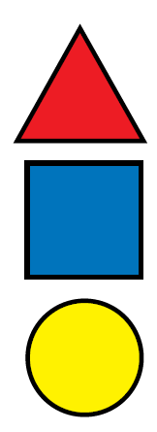


Що можна сказати про кількість трикутників,
чотирикутників та кругів на малюнку?
Число «один» на письмі позначають цифрою 1. Уважно розгляньте друковану і рукописну цифру 1. На що вона схожа?
Число, яке характеризує в даному випадку кількість трикутників, чотирикутників і кругів, — це число 1.

Slide 3




Зробіть так, щоб трикутників стало стільки ж,
скільки чотирикутників; скільки кругів, тобто 1.
Число 1 попереднє до числа 2?
Як одержати число 1 з числа 2?
Що треба зробити, щоб трикутників стало стільки ж, скільки чотирикутників; стільки ж, скільки кругів?
Назвіть наступне число до числа 1.
Викладіть 2 трикутники.
Як одержати 1 із наступного до нього числа 2?
Полічіть числа 1–3 у прямому та зворотному порядках.
Скільки трикутників?
Скільки чотирикутників? Скільки кругів?

Slide 5

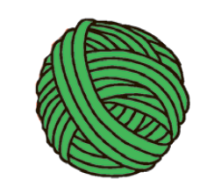
Навчись писати цифру 1.

